Slide 1
METABOLISMUS TUKOVÉ TKÁNĚ
2. LF UK
Prof. Rudolf Poledne, CSc.

Slide 2
TYPY TUKOVÉ TKÁNĚ
hnědá tuková tkáň
podkožní tuková tkáň
viscerální

Slide 3
FUNKCE TUKOVÉ TKÁNĚ
tepelně izolační
mechanická ochrana
energetická rezerva
endokrinní orgán
pro- a antiinflamační funkce

Slide 4
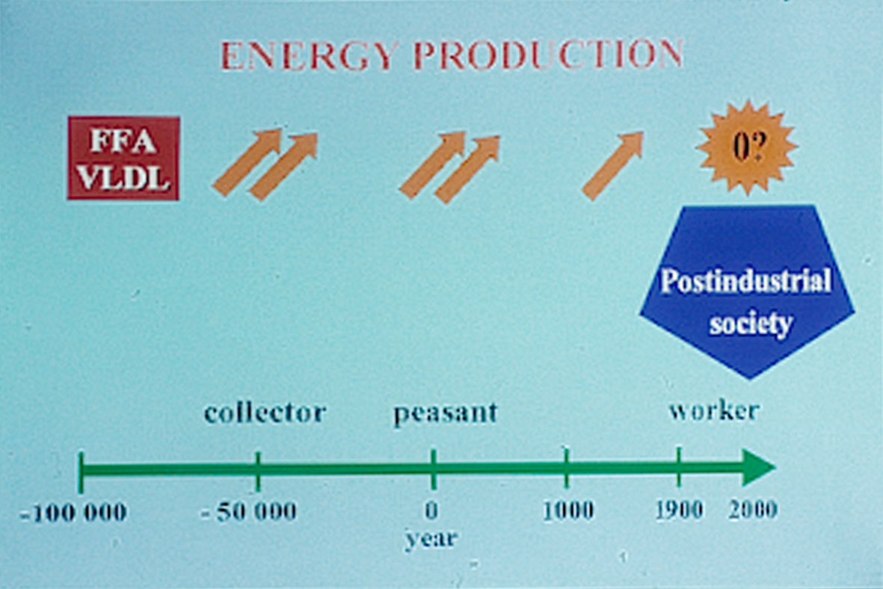

Slide 5
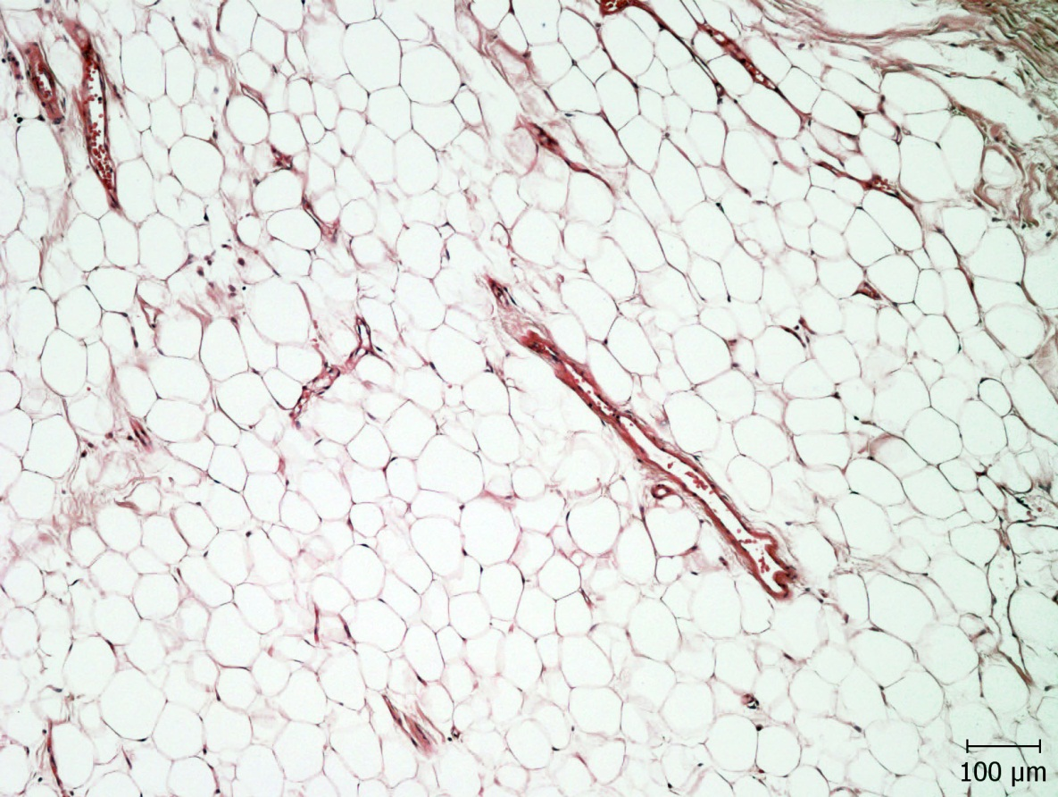

Slide 6
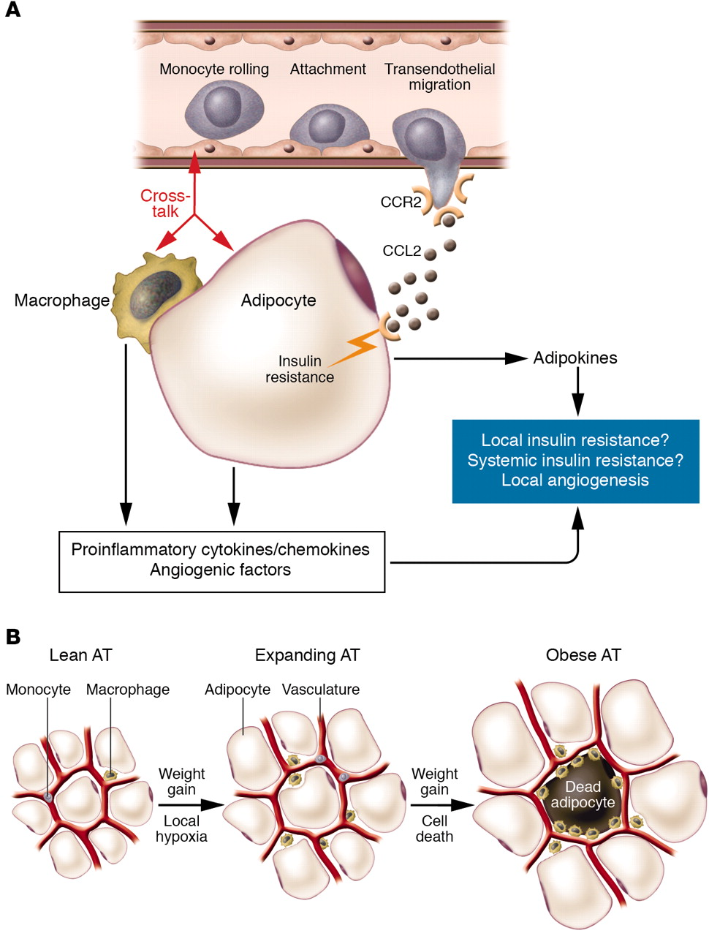
DAMP signály při excesivní obezitě
J. Clin. Invest. 2006;116:33-35

Slide 7
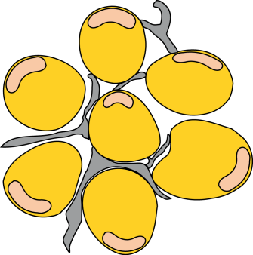




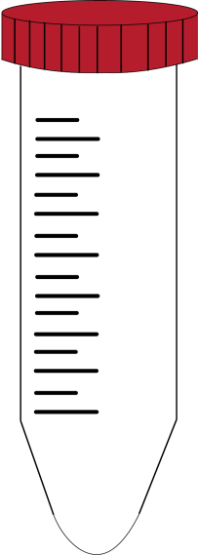


ADIPOSE TISSUE AS ENDOCRINE ORGAN
WHITE ADIPOSE TISSUE
ADIPOSE – TISSUE MATRIX
(ENDOTHELIAL, SMOOTH MUSCLE AND FIBROBLAST CELLS)
FRACTION 1
FILTER – RETAINED
FRACTION
PAI – 1, IL – 8, VEGF, IL – 6
IL – 1β, IL – 10, TNFα,
ADIPONECTIN
COLLAGENASE
DIGESTION
FILTER 200 μm MESH
ADIPOCYTES
CENTRIFUGE
FILTRATE
LEPTIN, ADIPONECTIN
FRACTION 2
FLOATING FRACTION
STROMAL VASCULAR CELLS
(MONOCYTES/MACROPHAGES/PREADIPOCYTES)
FRACTION 3
NON –FAT FRACTION
TNF α

Slide 8


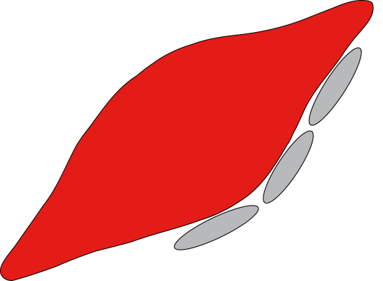

PŘÍJEM EXOGENNÍCH TUKŮ
STŘEVO
VMK
2–MG
TG
apoB – 48
CHYLOMIKRONY
TUKOVÁ TKÁŇ
LPL
LPL
SVAL
VMK
CHYLOM.
REMNANTS
VMK
FATP
FATP
ATP
LDL R
VMK
TG
JÁTRA

Slide 9
SAFA stimuluje inflamaci TLR 4
PUFA ω3 inhibuje inflamaci TLR 4

Slide 10
SAFA
SAFA
n = 9
PUFA
PUFA
n = 9
4 týdny
4 týdny
živočišné tuky 30%
Dieta: celkový tuk 40%
živočišné tuky 10%

Slide 11

Koncentrace CRP
mmol/l
p < 0,05

Slide 12


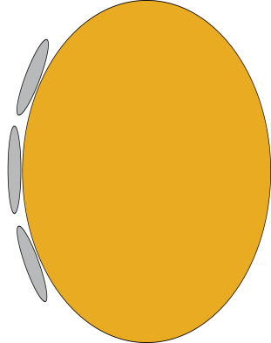
GLUKÓZA
HEPATOCYT
VMK
ŽLUČOVÉ K.
VMK
TG
CHOL.
apoB 100
LDLR
VLDL
TUKOVÁ TKÁŇ
FFA
LDL
IDL
LDL R
FC
PERIFÉRNÍ BUŇKY

Slide 13

HLADOVĚNÍ
HSL
VMK
TG
VMK
LPL
VMK
LPL
ATP
apoB 100
VLDL

Slide 14

KATECHOLAMINY
HSL
INSULIN
X
PERILIPIN

Slide 15
OBEZITA – NÍZKÁ FYZICKÁ AKTIVITA – INZULINOVÁ REZISTENCE
HSL
VMK
TG
GLUKÓZA
CHYLOM.
VMK
TG
ATP
OXID
X
VMK
TG
VLDL

Slide 16
STEATÓZA – NAFL – NASH
X
VMK
OXID
TG
apoB 100
VLDL (large)
LDL (small dense)

Slide 17





VLIV ADIPONEKTINU
ADIPONEKTIN
GLUKO-
NEOGENEZE
INTERLEUKIN-6
OXIDACE MK
TNF α
PROPUSTNOST
MØ

Slide 18
ENERGETICKÉ ZDROJE SVALOVÉ PRÁCE
ATP + GP
AEROBNÍ OXIDACE VMK
GLYKOGEN
0
1
2
3
HOD.

Slide 19
BMI a riziko IM
(US Nurses Study)
BMI RR Signif.
21 – 22 1.0
23 – 25 1.3 *
25 – 27 1.6 **
27 – 30 1.8 ***
> 30 2.7 ***

Slide 20
Průběh studie:
Soubor:
40 žen ve věku 25-35 let
BMI nad 28
9 týdnů dietní intervence (energet. příjem do 8000 kJ)
9 týdnů dozorované fyzické aktivity (tepová frekvence 65% max. TF)
Měření:
Lipidové spektrum, glykemie, insulin nalačno
TK, TF
Váha, výška, obvod pasu a boků
CRP, IL-6
Magnetická rezonance: objem viscerálního tuku (provedeno u 29 žen)

Slide 21
Energy and fat intake
[mmol/l]
90
12000
80
*
10000
70
ns
60
8000
50
ns
baseline
6000
after int.
40
30
4000
ns
20
2000
10
0
0
Energy
animal
vegetable
total fat
fat
fat

Slide 22
Changes in anthropometric parameters
[cm]
120
110
****
100
baseline
after intervention
90
****
ns
80
70
WHR
waist
hips

Slide 23
Changes in lipoprotein parameters
[mmol/l]
6
ns
5
4
ns
baseline
3
after int.
2
ns
*
1
0
Trigycerides
total
LDL
HDL
cholesterol
cholesterol
cholesterol

Slide 24
Changes in glycemia, insulin and leptin
[%]
150
140
*
130
120
110
ns
baseline
100
after int.
*
90
80
70
**
60
Glycemia
Insulin
Leptin
Leptin rec

Slide 25
Changes in blood pressure and pulses
[%]
105
100
ns
95
****
***
90
85
baseline
80
after int.
75
70
65
60
systolic BP
diastolic BP
pulses

Slide 26
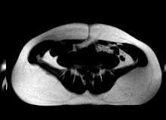
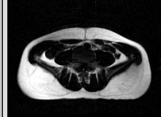

Slide 27
C-reactive protein
p < 0,0002
4,31 ± 3,71
3,01 ± 3,12

